Slide 1
งานวิชา Graph Database
ระบบแนะนำเหรียญ Crypto
ด้วย Graph Database
แนะนำด้วยการนับเส้นทางในกราฟ และวาดเส้นทางนั้นให้เห็น
HOLDS
HOLDS
HOLDS
Anan
BTC
Bee
SOL
ต่อพงศ์ เพียรพัฒน์กุล · รหัสนักศึกษา 664245010
homework-app-664245010.streamlit.app/
ตัวอย่างเชิงวิชาการเรื่องโครงสร้าง Graph เท่านั้น ไม่ใช่คำแนะนำการลงทุน
Notes:
สวัสดีครับ ผมต่อพงศ์ เพียรพัฒน์กุล รหัสนักศึกษา 664245010 วันนี้ผมจะนำเสนอระบบแนะนำเหรียญ Crypto ที่สร้างด้วย Graph Database ครับ งานนี้เป็นตัวอย่างเชิงวิชาการเรื่องโครงสร้าง Graph เท่านั้น ไม่ใช่คำแนะนำการลงทุนนะครับ แอปเปิดใช้งานได้จริงตามลิงก์ที่อยู่บนสไลด์ครับ

Slide 2
ระบบนี้ไม่ได้ถามว่าเหรียญไหนดี แต่ถามว่าคนที่พอร์ตคล้ายเราถืออะไรอีก
02
คำแนะนำมาจากการเดินกราฟ 4 ขั้น ระบบไม่มีราคาเหรียญหรือข้อมูลตลาด
1
2
3
4
เราถืออะไร
ใครถือเหรียญเดียวกัน
เขาถืออะไรอีก
แนะนำเหรียญที่ยังไม่ถือ
Anan ถือ BTC และ ETH
Bee, Jane, Chai, Earn, Fah, Ice
SOL, BNB, ADA, XRP
SOL มาอันดับแรก เดินถึงได้ 5 ทาง
คะแนนของเหรียญ = จำนวนเส้นทางที่เดินไปถึงเหรียญนั้น
เหรียญที่ผู้ใช้ถืออยู่แล้วถูกตัดออกทุกครั้ง
Notes:
แนวคิดของระบบนี้ง่ายมากครับ ระบบไม่ได้ตัดสินว่าเหรียญไหนดี แต่ถามว่าคนที่ถือเหรียญเหมือนเรายังถืออะไรอีก ขั้นตอนมี 4 ขั้น คือดูว่าเราถืออะไร หาคนที่ถือเหรียญเดียวกัน ดูว่าเขาถืออะไรอีก แล้วแนะนำเหรียญที่เรายังไม่มี คะแนนของแต่ละเหรียญคือจำนวนเส้นทางในกราฟที่เดินไปถึงเหรียญนั้นครับ

Slide 3
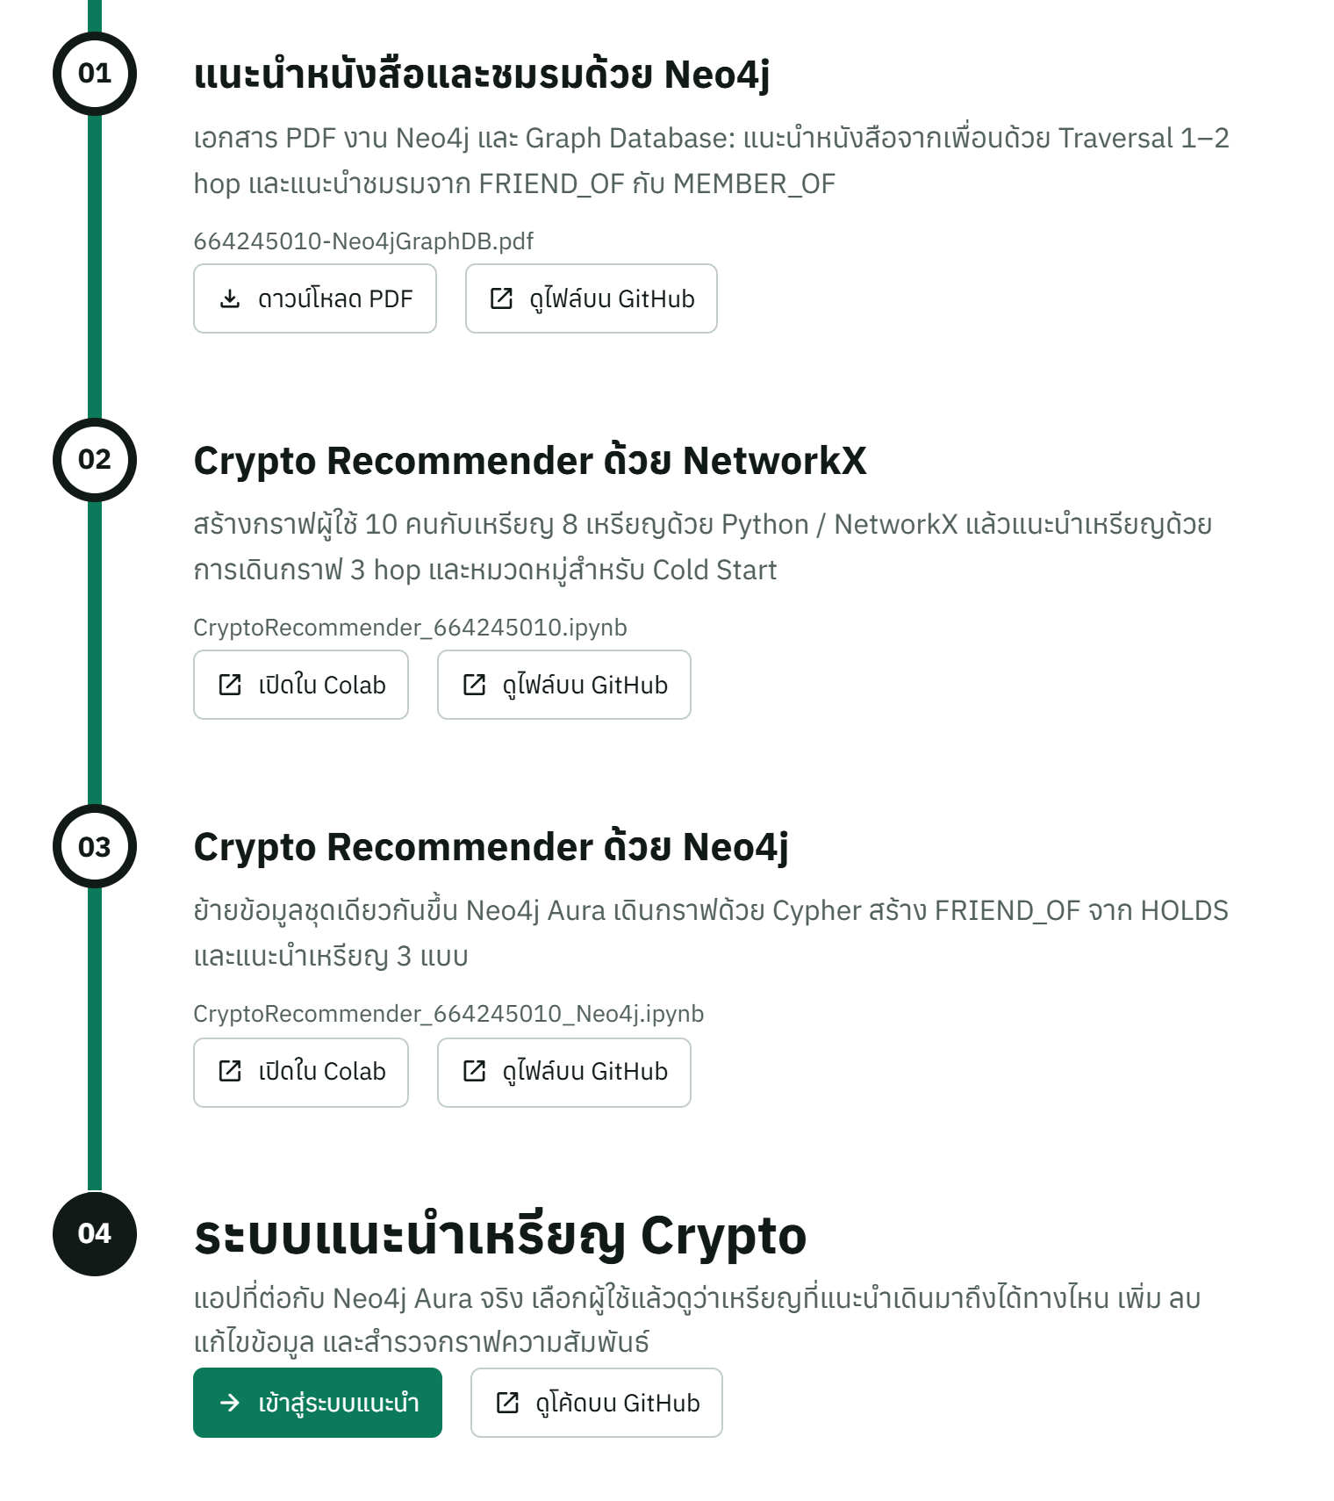
งานนี้คือสถานีสุดท้ายของงาน 4 ชิ้นที่ต่อเนื่องกัน
03
01
แนะนำหนังสือและชมรมด้วย Neo4j
Traversal 1–2 hop แนะนำหนังสือจากเพื่อน และแนะนำชมรมจาก FRIEND_OF กับ MEMBER_OF
02
Crypto Recommender ด้วย NetworkX
สร้างกราฟด้วย Python / NetworkX แล้วแนะนำเหรียญด้วยการเดิน 3 hop
03
Crypto Recommender ด้วย Neo4j
ย้ายข้อมูลชุดเดียวกันขึ้น Neo4j Aura เดินกราฟด้วย Cypher สร้าง FRIEND_OF จาก HOLDS
04
ระบบแนะนำเหรียญ Crypto
แอป Streamlit ที่ต่อกับ Neo4j Aura งานที่นำเสนอวันนี้
หน้ารวมการบ้านในแอปจริง
Notes:
งานที่ผมนำเสนอเป็นชิ้นที่ 4 ของงานที่ทำต่อเนื่องกันครับ เริ่มจากงานแรกที่แนะนำหนังสือและชมรมด้วย Neo4j ต่อด้วยงานที่สองที่สร้าง Crypto Recommender ด้วย NetworkX งานที่สามย้ายข้อมูลชุดเดียวกันขึ้น Neo4j Aura แล้วเดินกราฟด้วย Cypher งานที่สี่คือแอป Streamlit ที่ต่อกับ Neo4j Aura ซึ่งเป็นงานหลักที่ผมจะเล่าวันนี้ครับ

Slide 4
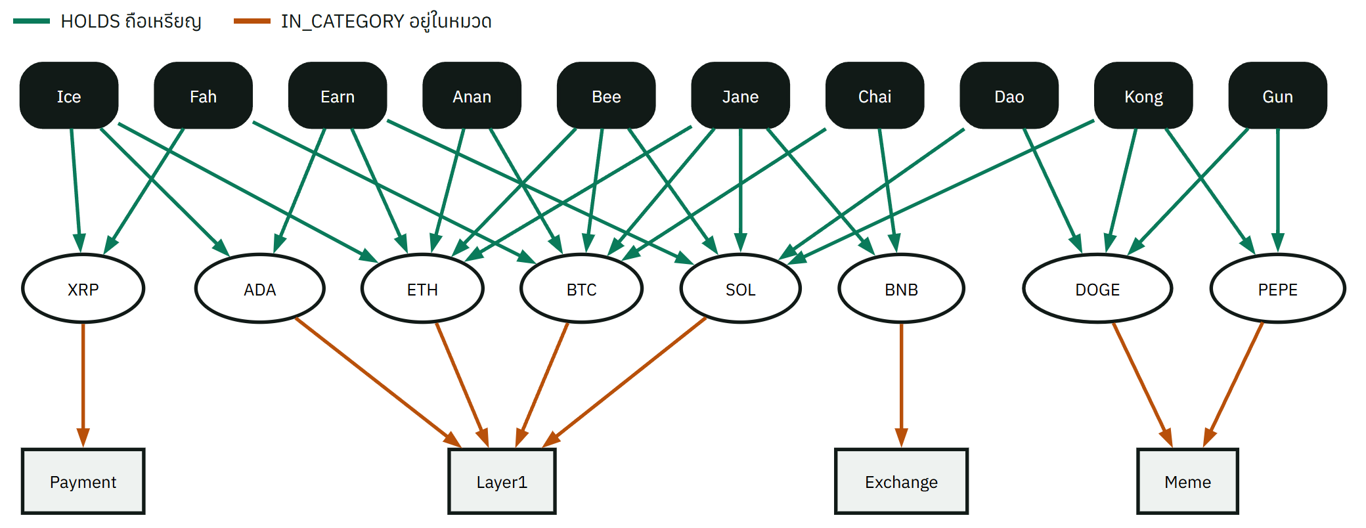
กราฟมี Node 3 ชนิด และ Relationship 3 ชนิด
04
User
FRIEND_OF
User
HOLDS
Coin
(:User {name})-[:HOLDS]->(:Coin {symbol, image})
IN_CATEGORY
ผู้ใช้ถือเหรียญ
Category
(:Coin)-[:IN_CATEGORY]->(:Category {name})
เหรียญอยู่ในหมวด เหรียญละไม่เกิน 1 หมวด
(:User)-[:FRIEND_OF {shared_coins, weight}]->(:User)
ผู้ใช้ 2 คนถือเหรียญเดียวกันอย่างน้อย 1 เหรียญ ระบบคำนวณจาก HOLDS เอง
Notes:
กราฟของระบบมี Node 3 ชนิด คือ User Coin และ Category ครับ ความสัมพันธ์ก็มี 3 ชนิด HOLDS บอกว่าผู้ใช้ถือเหรียญ IN_CATEGORY บอกว่าเหรียญอยู่ในหมวดไหน ส่วน FRIEND_OF เชื่อมผู้ใช้ 2 คนที่ถือเหรียญเดียวกันอย่างน้อย 1 เหรียญ ซึ่งระบบคำนวณจาก HOLDS เอง ไม่มีใครกรอกครับ ภาพทางขวาคือกราฟจริงจากแอป แบ่งเป็น 3 ชั้นตามชนิดของ Node

Slide 5
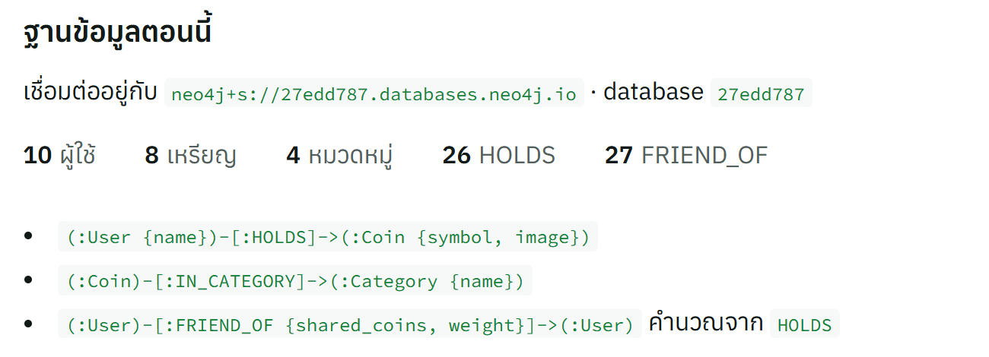
ข้อมูลตัวอย่างเล็กพอจะตามเส้นทางด้วยตาได้
05
10
8
4
26
27
ผู้ใช้
เหรียญ
หมวดหมู่
HOLDS
FRIEND_OF
ใครถือเหรียญอะไร
Anan → BTC, ETH
Fah → BTC, XRP
Bee → BTC, ETH, SOL
Gun → DOGE, PEPE
Chai → BTC, BNB
Ice → ETH, ADA, XRP
หน้าตั้งค่าข้อมูลของแอป นับจากฐานข้อมูลจริงบน Neo4j Aura
Dao → SOL, DOGE
Jane → BTC, ETH, BNB, SOL
หมวดหมู่ Layer1 (BTC, ETH, SOL, ADA) · Exchange (BNB) · Payment (XRP) · Meme (DOGE, PEPE)
Earn → ETH, SOL, ADA
Kong → SOL, PEPE, DOGE
Notes:
ข้อมูลตัวอย่างมีผู้ใช้ 10 คน เหรียญ 8 เหรียญ และหมวดหมู่ 4 หมวดครับ มี HOLDS 26 เส้น และ FRIEND_OF 27 คู่ ตัวเลขในภาพมาจากหน้าตั้งค่าข้อมูลของแอป ซึ่งนับจากฐานข้อมูลจริง ข้อมูลชุดนี้เล็กพอที่จะไล่ตามเส้นทางด้วยตาและตรวจคำตอบได้ครับ

Slide 6
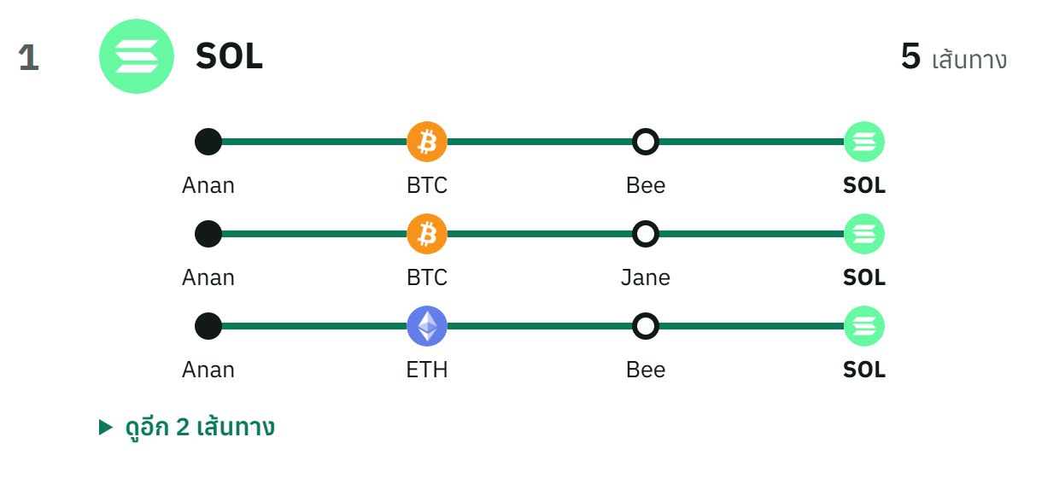
คะแนนคือจำนวนเส้นทาง: SOL ได้ 5 เพราะเดินถึงได้ 5 ทาง
06
MATCH (me:User {name: $name})-[:HOLDS]->(via:Coin)
<-[:HOLDS]-(other:User)-[:HOLDS]->(rec:Coin)
WHERE other <> me
AND NOT EXISTS { MATCH (me)-[:HOLDS]->(rec) }
RETURN rec.symbol AS coin, count(*) AS score
ORDER BY score DESC, coin
count(*) นับทุกเส้นทางที่ไปจบที่เหรียญเดียวกัน
คะแนนจึงเท่ากับจำนวนเส้นทาง
ภาพจากแอป: 3 เส้นทางแรกของ SOL
ครบทั้ง 5 เส้นทางที่ไปถึง SOL
Anan → BTC → Bee → SOL
Anan → BTC → Jane → SOL
Anan → ETH → Bee → SOL
Anan → ETH → Earn → SOL
Anan → ETH → Jane → SOL
ผลของ Anan (ถือ BTC และ ETH)
SOL 5
BNB 3
ADA 2
XRP 2
Notes:
Cypher นี้เดิน 3 hop จากผู้ใช้ ผ่านเหรียญที่ถือ ไปยังคนที่ถือเหรียญเดียวกัน แล้วไปถึงเหรียญใหม่ครับ บรรทัดสำคัญคือ count(*) ซึ่งนับจำนวนเส้นทางที่ไปจบที่เหรียญเดียวกัน ตัวอย่างคือ Anan ที่ถือ BTC กับ ETH เดินไปถึง SOL ได้ 5 เส้นทาง SOL จึงได้ 5 คะแนน รองลงมาคือ BNB 3 ส่วน ADA กับ XRP ได้ 2 ครับ

Slide 7
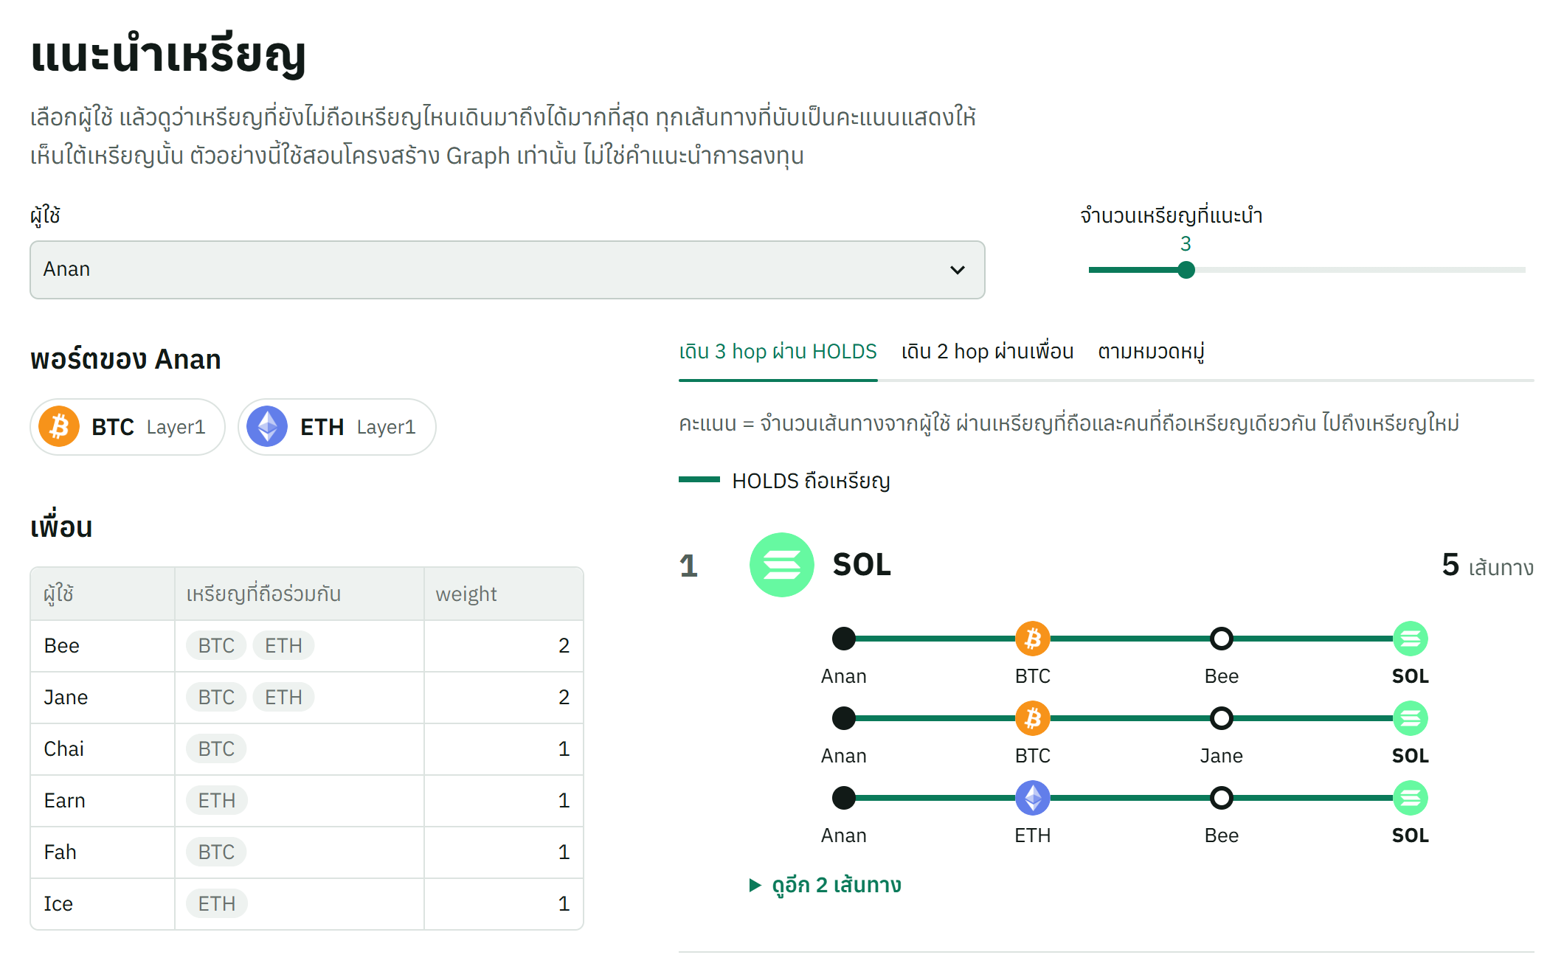
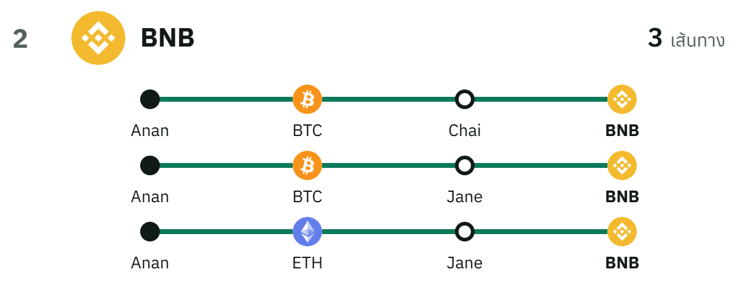
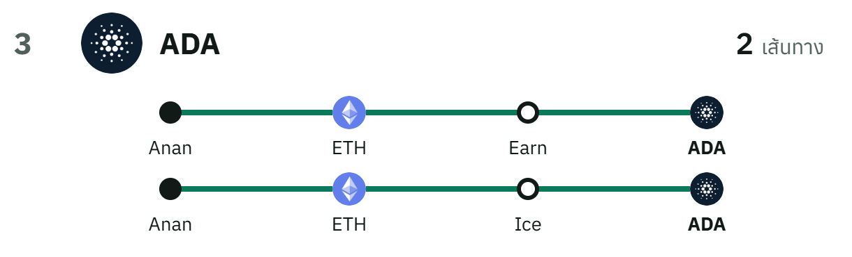
แอปวาดทุกเส้นทางให้เห็น คำแนะนำจึงตรวจสอบได้
07
ทุกคะแนนมีเส้นทางรองรับ
SOL 5 เส้น · BNB 3 เส้น · ADA 2 เส้น
หน้าแนะนำเหรียญของ Anan แบบเดิน 3 hop ผ่าน HOLDS
Notes:
ในแอป คำแนะนำไม่ได้มาเป็นตัวเลขอย่างเดียวครับ ใต้เหรียญแต่ละตัวแอปวาดเส้นทางที่ถูกนับเป็นคะแนนให้เห็นทุกเส้น เช่น BNB ได้ 3 คะแนน ก็เห็นเลยว่ามาจาก Chai กับ Jane ผ่าน BTC และ ETH ผู้ใช้จึงตรวจได้เองว่าทำไมเหรียญนี้ถึงถูกแนะนำครับ

Slide 8
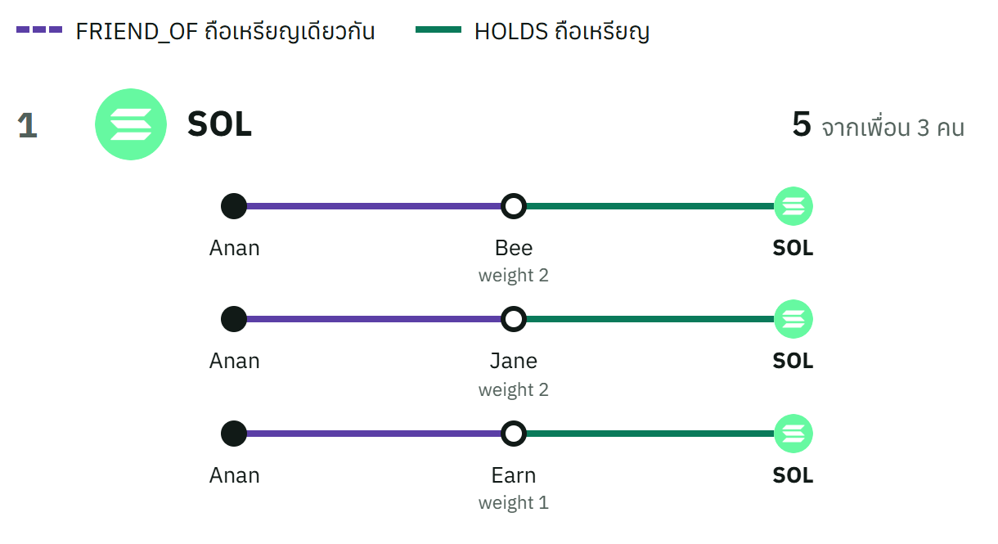
FRIEND_OF ย่อ 3 hop ให้เหลือ 2 hop โดยคะแนนเท่าเดิม
08
MATCH (a:User)-[:HOLDS]->(c:Coin)<-[:HOLDS]-(b:User)
WHERE a.name < b.name
WITH a, b, collect(c.symbol) AS shared
MERGE (a)-[f:FRIEND_OF]->(b)
SET f.shared_coins = shared, f.weight = size(shared)
weight = จำนวนเหรียญที่ถือร่วมกัน
= จำนวนเส้นทาง 3 hop ที่ผ่านเพื่อนคนนั้น
ภาพจากแอป: เส้นม่วงคือ FRIEND_OF เส้นเขียวคือ HOLDS
คะแนนของ Anan = ผลรวม weight ของเพื่อนที่ถือเหรียญนั้น
3 hop
SOL = Bee 2 + Jane 2 + Earn 1 = 5
ผู้ใช้
เหรียญ
ผู้ใช้
เหรียญ
BNB = Jane 2 + Chai 1 = 3
2 hop
ADA = Earn 1 + Ice 1 = 2
ผู้ใช้
เพื่อน
เหรียญ
Notes:
FRIEND_OF สร้างจาก HOLDS ครับ ถ้าผู้ใช้สองคนถือเหรียญเดียวกัน ระบบจะสร้างเส้น FRIEND_OF และเก็บจำนวนเหรียญที่ถือร่วมกันไว้ใน weight พอมีเส้นนี้แล้ว การแนะนำเดินแค่ 2 hop คือจากผู้ใช้ไปหาเพื่อน แล้วไปหาเหรียญของเพื่อน คะแนนเท่ากับแบบ 3 hop เสมอ เพราะ weight ก็คือจำนวนเส้นทางที่ผ่านเพื่อนคนนั้น เช่น SOL ได้ 2 บวก 2 บวก 1 เท่ากับ 5 เหมือนเดิมครับ

Slide 9
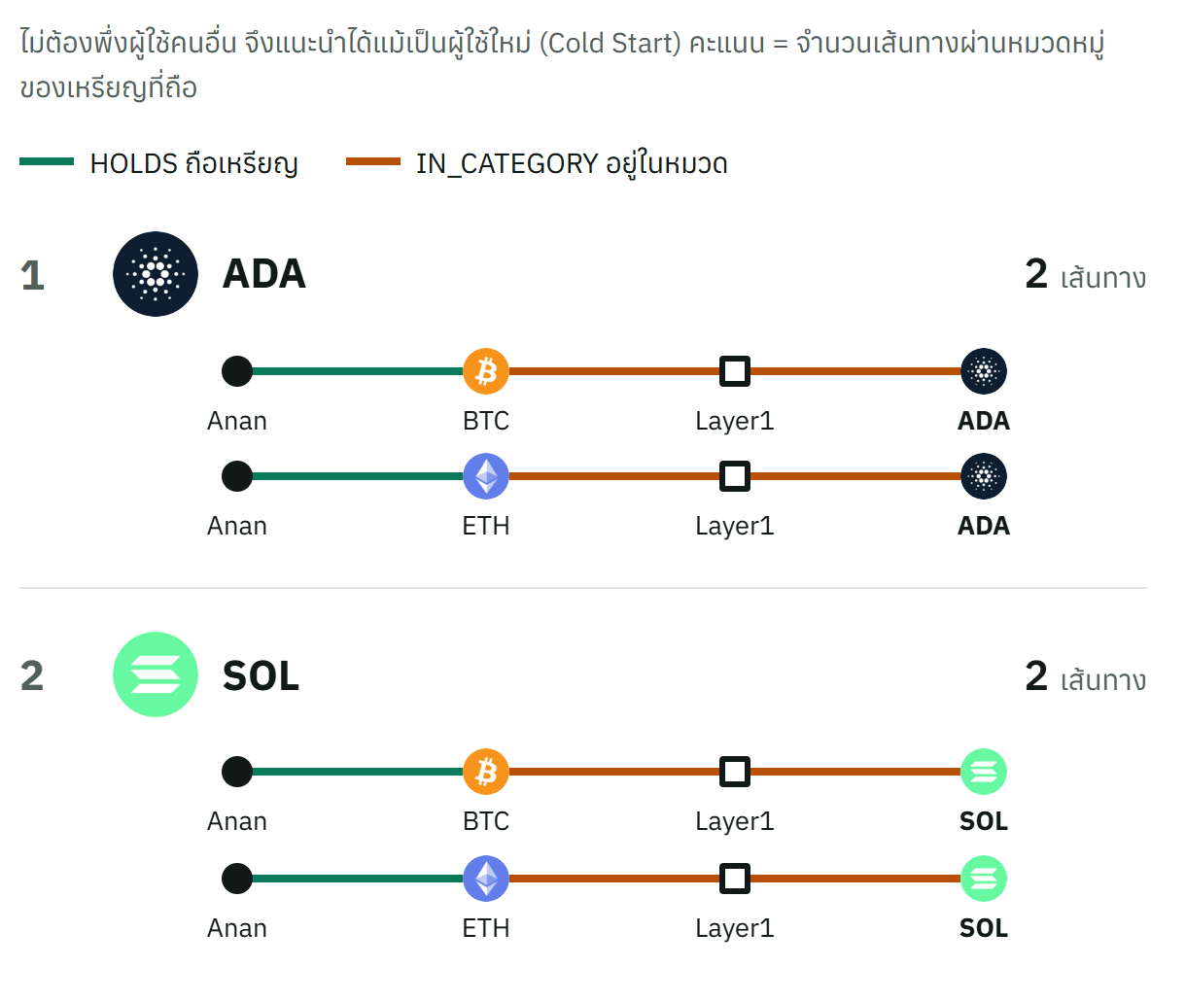
หมวดหมู่ช่วยแนะนำได้โดยไม่ต้องพึ่งผู้ใช้คนอื่น
09
HOLDS
IN_CATEGORY
IN_CATEGORY
ผู้ใช้
เหรียญที่ถือ
หมวดหมู่
เหรียญอื่นในหมวด
ผลของ Anan
ADA 2 · SOL 2 ผ่านหมวด Layer1
ข้อจำกัดของแบบที่พึ่งผู้ใช้คนอื่น: กรณี Gun
Gun ถือแต่ DOGE กับ PEPE จึงเชื่อมกับส่วนอื่นของกราฟผ่าน Kong และ Dao เท่านั้น แบบ 3 hop แนะนำได้แค่ SOL 3 คะแนน
ภาพจากแอป: เส้นส้มคือ IN_CATEGORY
Notes:
แบบที่สามไม่ต้องอาศัยผู้ใช้คนอื่นเลยครับ ระบบเดินจากเหรียญที่เราถือ ไปยังหมวดหมู่ แล้วไปหาเหรียญอื่นในหมวดเดียวกัน Anan ถือ BTC กับ ETH ซึ่งอยู่หมวด Layer1 จึงได้ ADA กับ SOL อย่างละ 2 คะแนน ส่วนแบบที่พึ่งผู้ใช้คนอื่นมีข้อจำกัด เช่น Gun ที่ถือแต่ DOGE กับ PEPE เชื่อมกับส่วนอื่นของกราฟผ่าน Kong และ Dao เท่านั้น แบบ 3 hop จึงแนะนำได้แค่ SOL 3 คะแนนครับ

Slide 10
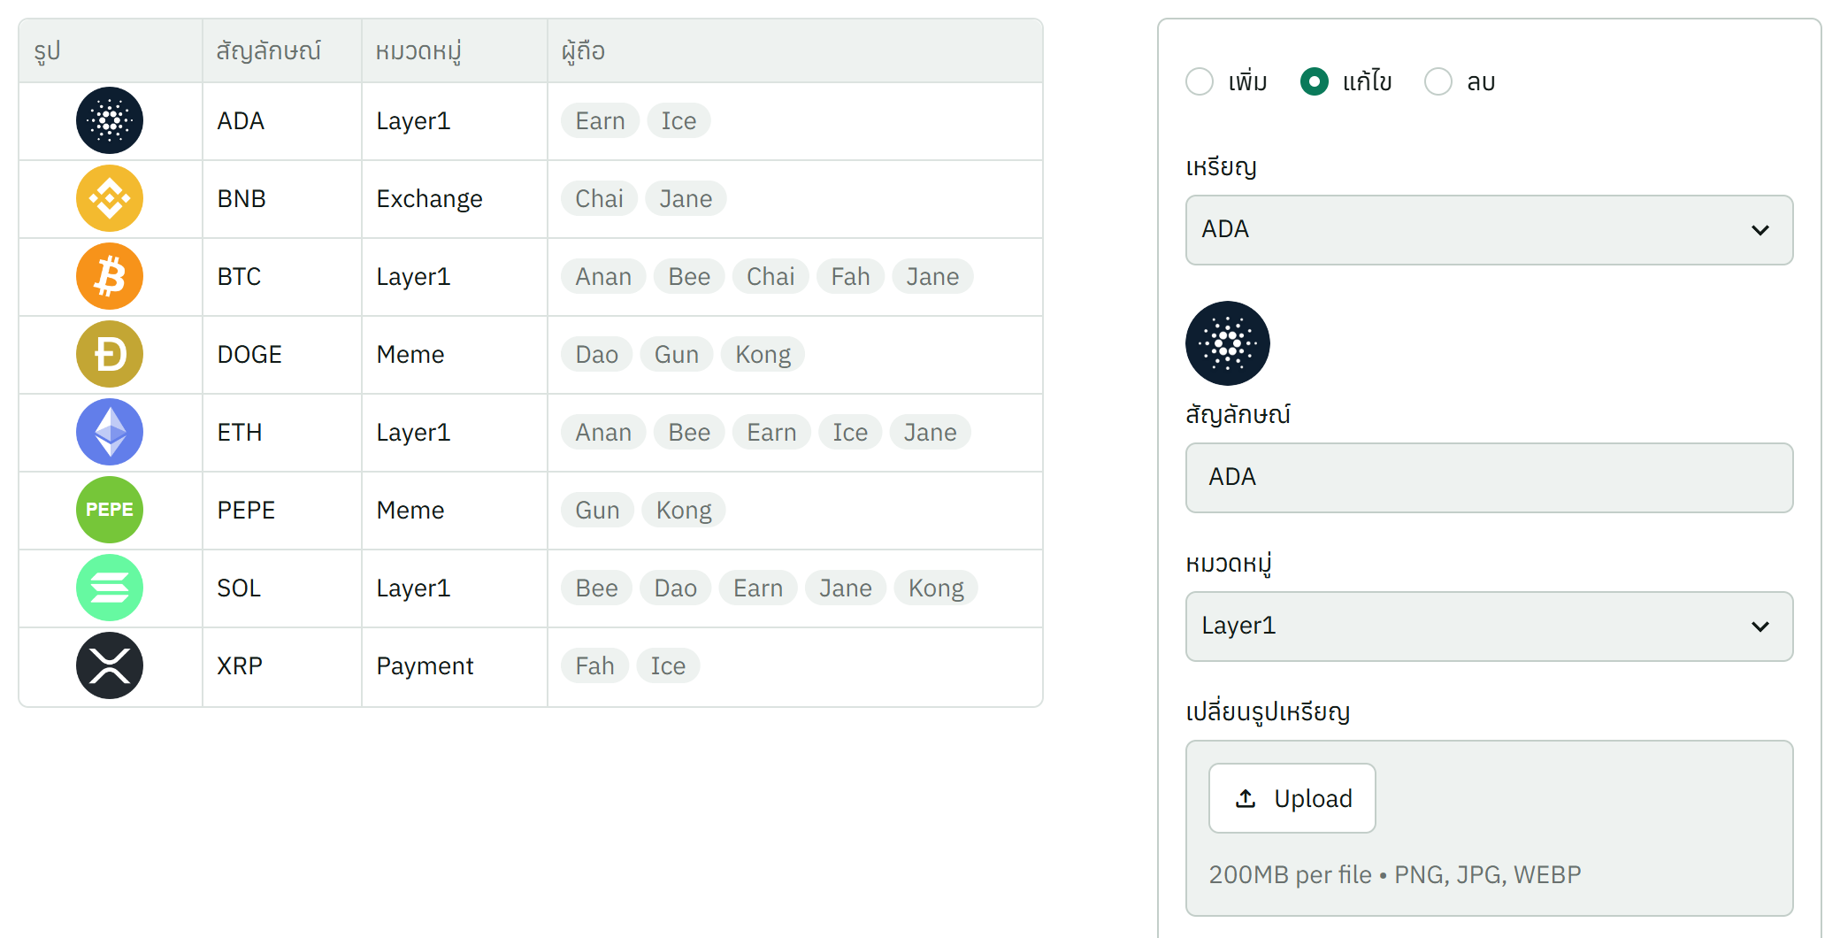
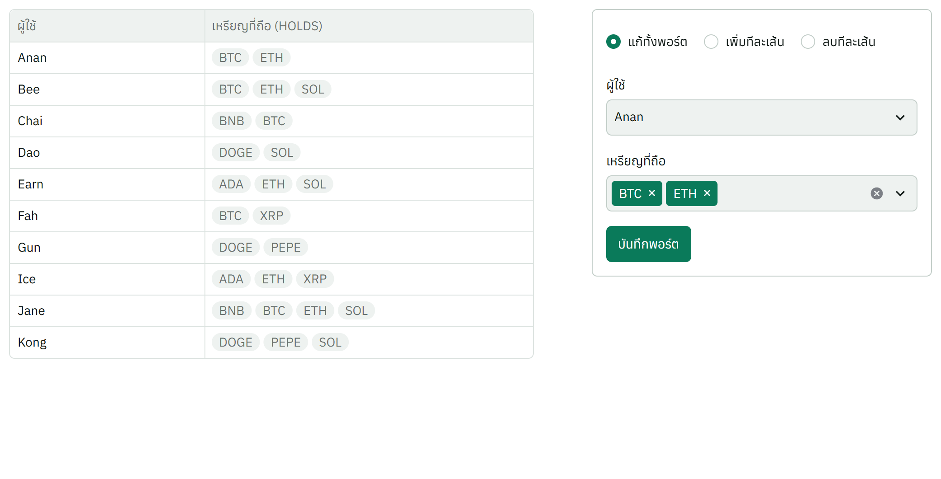
ข้อมูลทุกส่วนเพิ่ม ลบ แก้ไขได้จากหน้าเว็บ
10
แก้ไขเหรียญ: เปลี่ยนหมวดและอัปโหลดรูป
แก้ HOLDS ของผู้ใช้ทั้งพอร์ตหรือทีละเส้น
ผู้ใช้
เหรียญ
หมวดหมู่
HOLDS
เพิ่ม เปลี่ยนชื่อ ลบ
เพิ่ม แก้ไข ลบ พร้อมอัปโหลดรูป PNG, JPG, WEBP รูปถูกย่อไม่เกิน 128 px แล้วเก็บใน property image
เพิ่ม เปลี่ยนชื่อ ลบ และกำหนดหมวดของเหรียญ
แก้ทั้งพอร์ตหรือทีละเส้น
Notes:
แอปนี้ไม่ได้แสดงผลอย่างเดียวครับ ข้อมูลทุกส่วนจัดการได้จากหน้าเว็บ ทั้งผู้ใช้ เหรียญ หมวดหมู่ และ HOLDS เหรียญอัปโหลดรูปได้ รูปจะถูกย่อไม่เกิน 128 พิกเซลแล้วเก็บไว้ใน property ของ Node จึงไม่หายเมื่อแอปรีสตาร์ต ส่วน HOLDS แก้ได้ทั้งพอร์ตหรือทีละเส้นครับ

Slide 11
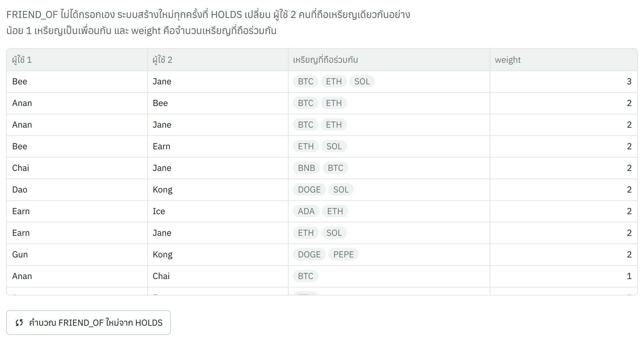
FRIEND_OF ไม่มีวันล้าสมัย เพราะสร้างใหม่ในทรานแซกชันเดียวกับการแก้ไข
11
FRIEND_OF คำนวณจาก HOLDS ไม่มีใครกรอกเอง ถ้า HOLDS เปลี่ยน FRIEND_OF ต้องเปลี่ยนตาม
ทรานแซกชันเดียว
1
แก้ไขข้อมูลที่กระทบ HOLDS
2
สร้าง FRIEND_OF ใหม่จาก HOLDS
ตาราง FRIEND_OF 27 คู่ในแอป พร้อม shared_coins และ weight
สำเร็จทั้งสองขั้น บันทึกพร้อมกัน
ขั้นใดล้มเหลว ยกเลิกทั้งหมด ข้อมูลสองชุดจึงตรงกันเสมอ
ถ้าแก้ข้อมูลจากนอกแอป เช่น Notebook หรือ Aura Query ใช้ปุ่มคำนวณ FRIEND_OF ใหม่จาก HOLDS ในหน้านี้
Notes:
FRIEND_OF เป็นข้อมูลที่คำนวณมาจาก HOLDS ครับ ถ้า HOLDS เปลี่ยนแต่ FRIEND_OF ไม่เปลี่ยน คำแนะนำแบบผ่านเพื่อนจะไม่ตรงกับข้อมูลจริง ผมจึงให้ระบบสร้าง FRIEND_OF ใหม่ในทรานแซกชันเดียวกับทุกการแก้ไขที่กระทบ HOLDS ถ้าขั้นไหนล้มเหลว ทั้งหมดจะถูกยกเลิก ข้อมูลสองชุดจึงตรงกันเสมอครับ

Slide 12
โค้ดแยกหน้าจอออกจากฐานข้อมูล และ deploy จาก GitHub
12
GitHub · branch main
deploy
Streamlit Community Cloud
ผู้ใช้
app.py
หน้าจอ Streamlit
neo4j_service.py
Cypher ทั้งหมด
Neo4j Aura
ค่าเชื่อมต่อ Neo4j
Cypher ใช้ parameter เสมอ
ไม่ต่อ string จากข้อมูลที่ผู้ใช้พิมพ์
Streamlit Secrets
รหัสเชื่อมต่อ Aura อยู่ใน Streamlit Secrets
ไม่อยู่ในโค้ด
Notes:
โค้ดแบ่งเป็นสองส่วนครับ app.py เป็นหน้าจอ ส่วน neo4j_service.py เก็บ Cypher ทั้งหมดและคุยกับ Neo4j Aura ทุกคำสั่งใช้ parameter ไม่ต่อ string จากข้อมูลที่ผู้ใช้พิมพ์ รหัสเชื่อมต่อฐานข้อมูลเก็บใน Streamlit Secrets ไม่อยู่ในโค้ด และแอป deploy จาก branch main ของ GitHub ขึ้น Streamlit Community Cloud ครับ

Slide 13
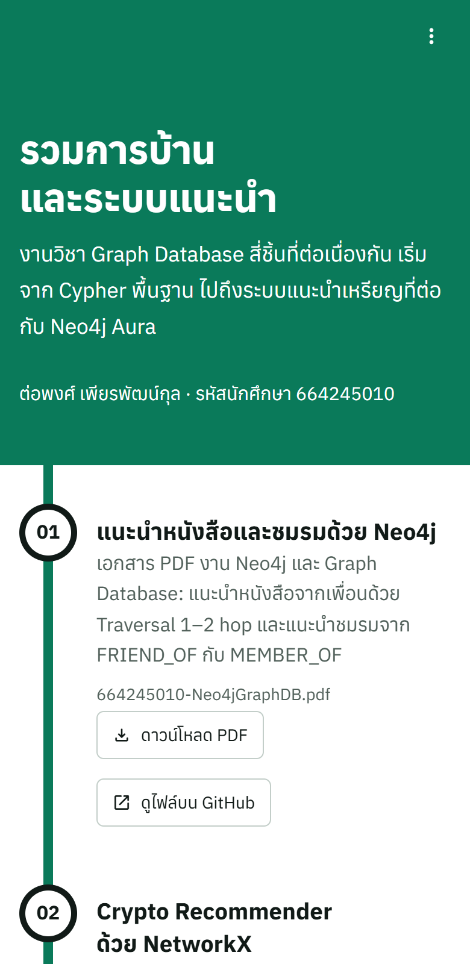
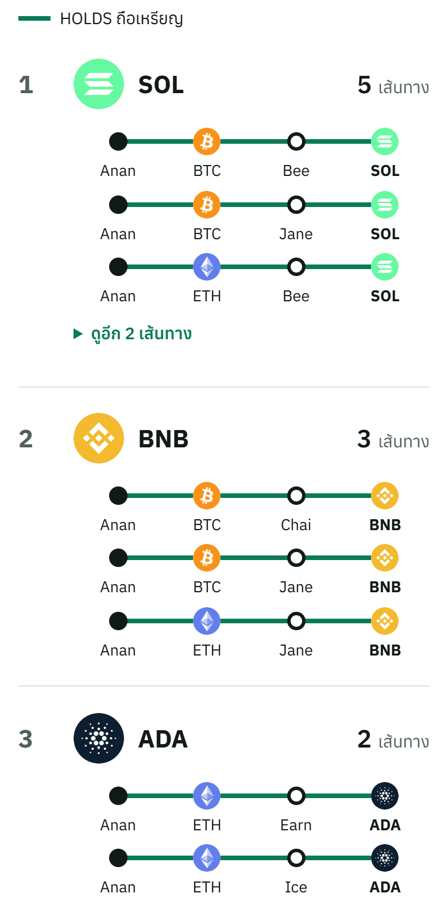
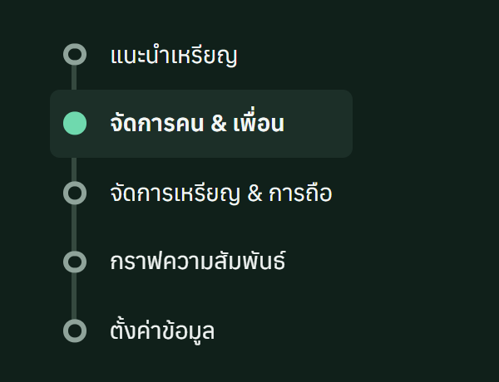
หน้าจอใช้ภาษาของแผนที่เส้นทาง และใช้ได้บนมือถือ
13
สีของเส้นบอกชนิดความสัมพันธ์
HOLDS
ถือเหรียญ
FRIEND_OF
ถือเหรียญเดียวกัน
IN_CATEGORY
อยู่ในหมวด
เมนูและหน้ารวมการบ้านก็เป็นเส้นทาง
แต่ละหน้าคือสถานี เหมือนเส้นทางที่ใช้อธิบายคำแนะนำ
เมนูของแอปบนจอคอมพิวเตอร์
หน้ารวมการบ้านบนมือถือ
หน้าแนะนำเหรียญบนมือถือ
Notes:
หน้าตาของแอปใช้ภาษาเดียวกับแผนที่เส้นทางรถไฟฟ้าครับ สีของเส้นบอกชนิดความสัมพันธ์ สีเขียวคือ HOLDS สีม่วงคือ FRIEND_OF และสีส้มคือ IN_CATEGORY เมนูกับหน้ารวมการบ้านก็วาดเป็นเส้นทางที่มีสถานีเหมือนกัน และแอปใช้ได้บนมือถือตามภาพทางขวาครับ

Slide 14
สรุป: นับเส้นทาง อธิบายได้ และใช้งานได้จริง
1
แนะนำด้วยการนับเส้นทางในกราฟ
แนวทางต่อยอด เป็นแผน ยังไม่ได้ทำ
ไม่ได้ดูว่าเหรียญไหนดี
ถ่วงน้ำหนักด้วยความคล้ายของพอร์ต เช่น Jaccard similarity
รวมคะแนนหลายแบบเป็น Hybrid Score
ใช้ Neo4j Graph Data Science
วัดผลด้วย Precision@K และ Recall@K
2
คำแนะนำทุกข้ออธิบายได้
แอปวาดเส้นทางที่นับเป็นคะแนนให้เห็น
3
เป็นระบบที่ใช้ได้จริง
ต่อกับ Neo4j Aura เพิ่ม ลบ แก้ไขข้อมูลได้ และ deploy อยู่บน Streamlit Community Cloud
แอป homework-app-664245010.streamlit.app/
โค้ด github.com/tpp72/Homework-Hub
ตัวอย่างเชิงวิชาการเรื่องโครงสร้าง Graph เท่านั้น ไม่ใช่คำแนะนำการลงทุน
Notes:
สรุปสามข้อครับ ระบบแนะนำเหรียญด้วยการนับเส้นทางในกราฟ คำแนะนำทุกข้ออธิบายได้เพราะแอปวาดเส้นทางให้เห็น และระบบใช้ได้จริงบน Neo4j Aura กับ Streamlit Community Cloud แนวทางต่อยอดทางขวาเป็นแผนที่ผมยังไม่ได้ทำครับ ขอย้ำว่างานนี้เป็นตัวอย่างเชิงวิชาการเรื่องโครงสร้าง Graph ไม่ใช่คำแนะนำการลงทุน ขอบคุณครับ

